Slide 1
Государственное бюджетное нетиповое образовательное учреждение
дополнительного образования детей
«Санкт-Петербургский городской Дворец творчества юных»
Городской центр развития дополнительного образования
Курсы повышения квалификации
«Современные подходы к деятельности педагога дополнительного
образования по направлению Оригами»
Презентация к курсовой работе
«Использование игровых приёмов
при изучении «азбуки» оригами»
Автор: Ткаченко Галина Глебовна, педагог дополнительного образования
руководитель объединения «Бумагопластика» ГБУДО ДДТ «Союз» Выборгского р-на
Куратор: Технорядова Анна Михайловна, Руководитель ГУМО педагогов Оригами
Санкт-Петербург
2016
Notes:
. Цель создания презентации - представить свой педагогический опыт использования игровых приёмов на занятиях при изучении «азбуки» оригами.
Важным условием успешного развития детского творчества является умение педагога применять в своей работе современные педагогические технологии.

Slide 2
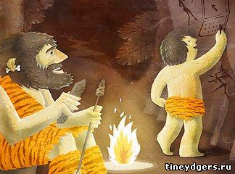
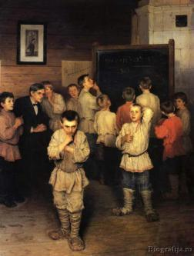
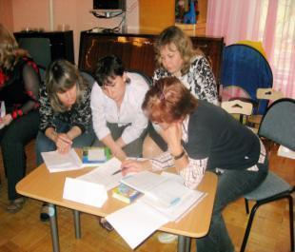
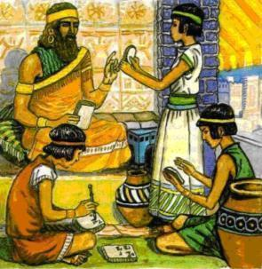
Notes:
Современные педагогические технологии представляют собой сочетание всего ценного, что накоплено в отечественном и зарубежном опыте, в семейной и народной педагогике и достижений педагогической науки и практики настоящего времени.

Slide 3
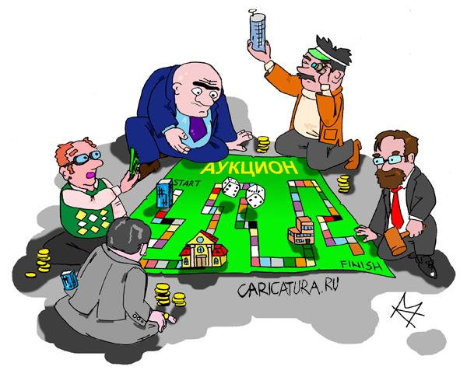
Notes:
Игра наряду с трудом и ученьем - это один из основных видов деятельности человека любого возраста.

Slide 4
«Игра – это искра, зажигающая огонёк пытливости
и любознательности».
(В.А.Сухомлинский)

Slide 5
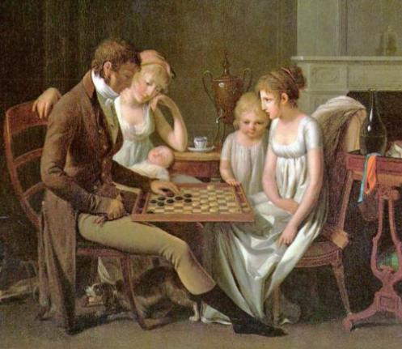
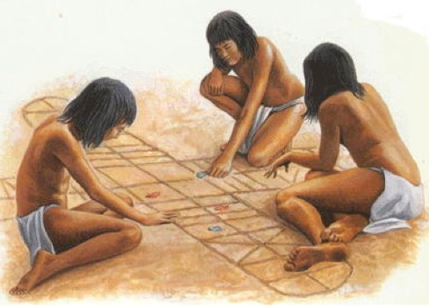
Notes:
Уникальной формой обучения являются игровые технологии.
Игру как метод обучения, передачи опыта старших поколений младшим люди использовали с древности.

Slide 6
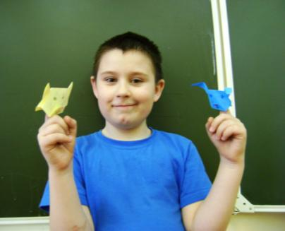
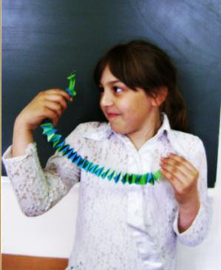
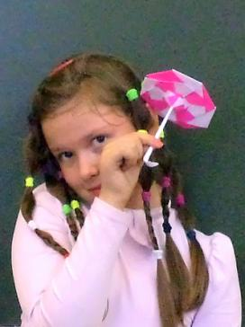
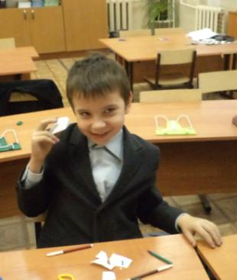
Notes:
Дети играют почти постоянно: с игрушками, с предметами-заменителями, без предметов, обыгрывая какую-либо ситуацию, принимая на себя определённую роль.

Slide 7
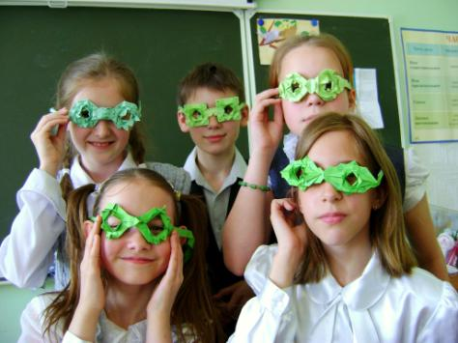
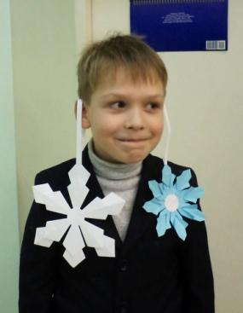
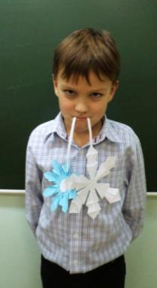
Notes:
Младшие школьники легко входят в образы и с удовольствием вовлекаются в любую деятельность, особенно в игровую.

Slide 8
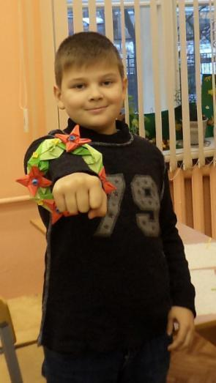
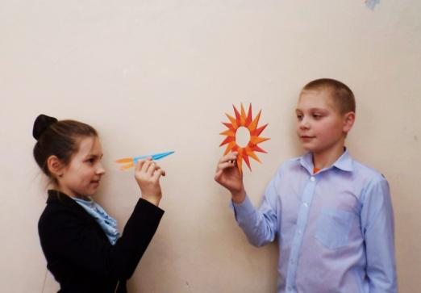
Notes:
Игра является ведущим видом деятельности дошкольника. Все следующие за дошкольным возрастные периоды со своими ведущими видами деятельности не вытесняют игру, а продолжают включать ее в свой процесс.
У детей младшего школьного возраста идёт плавный переход ведущего вида деятельности от игровой в учебную.

Slide 9
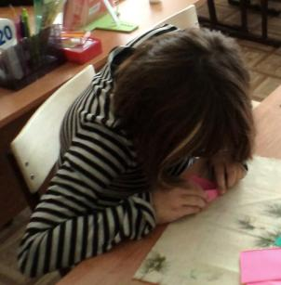
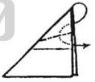
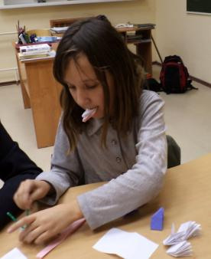
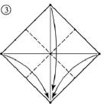
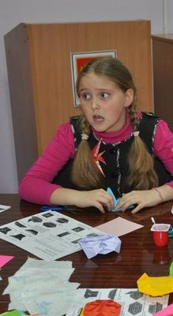
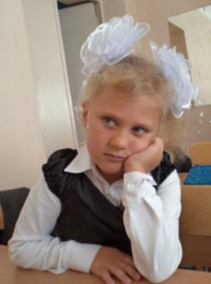
Notes:
Освоение «азбуки» оригами проходит в группах первого года обучения, во второй половине дня. К этому времени многие дети оказываются усталыми. . При слабой еще координации мелкой мускулатуры, при неразвитом глазомере эти действия требуют от ребенка известного волевого и мыслительного напряжения. Иногда школьникам физически и психологически трудно усваивать учебные навыки и умения на протяжении всего занятия.

Slide 10
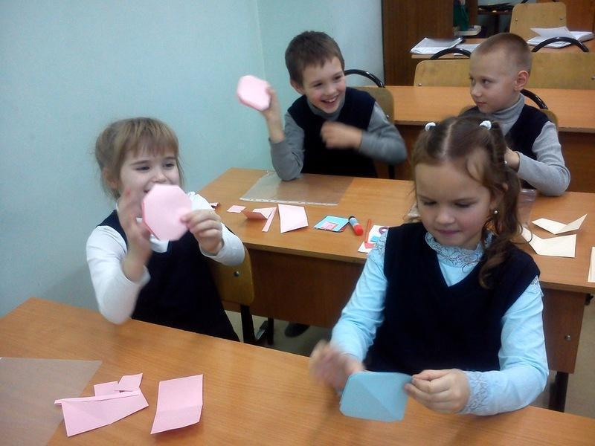
Notes:
Избежать при объяснении нового материала однообразия и скуки, обеспечить живость и непосредственность детского восприятия и деятельности помогают разработанные мной игровые приёмы.

Slide 11
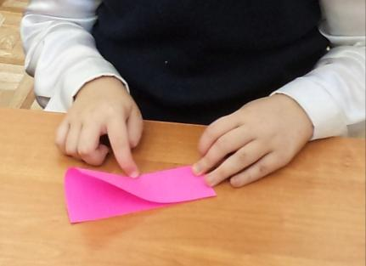
Notes:
Ребёнку необыкновенно интересно отправиться в опасное приключение с храбрым пальцем, который не просто заглаживает линии сгибов, а прокладывает в лесу тропу,

Slide 12
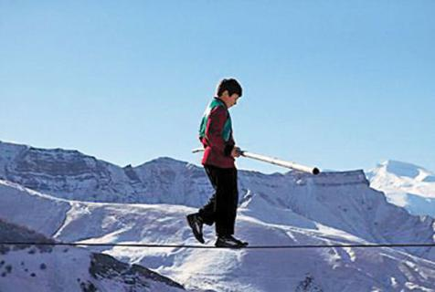
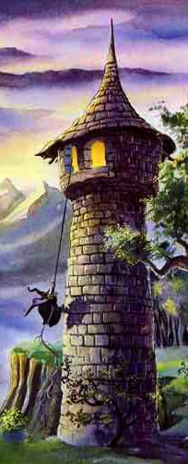
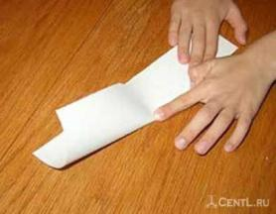
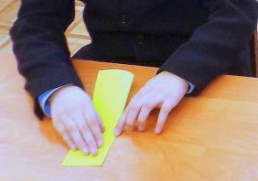
Notes:
идёт по канатной дороге, спускается по верёвочной лестнице!

Slide 13
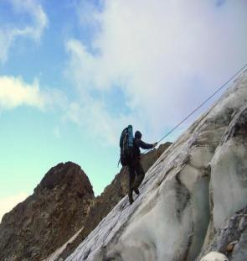
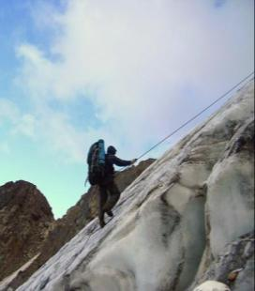
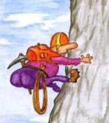
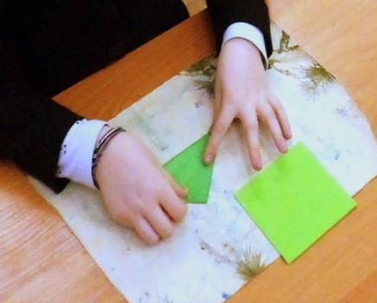
Notes:
Отважный палец поднимается на вершину горы (поиск прямого угла с последующим сгибанием к нему острых углов).

Slide 14
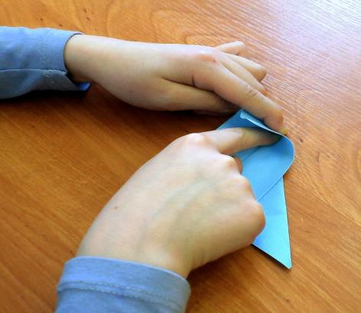
Notes:
Палец ищет сокровища в тёмной пещере (выполняется расплющивание угла).

Slide 15
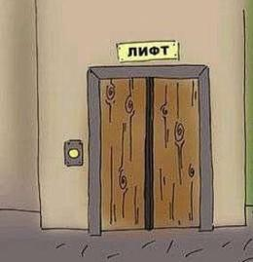
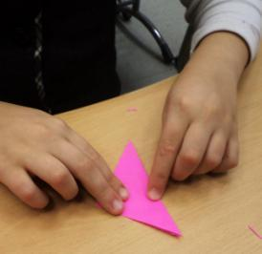
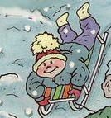
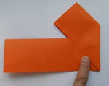
Notes:
Озорник палец катается в лифте, на санках (прокладывание вертикальных и наклонных линий).

Slide 16
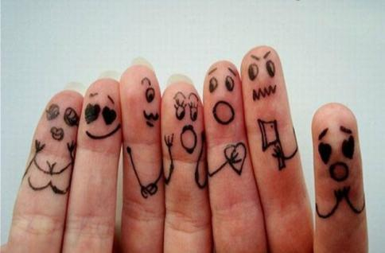
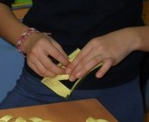
Notes:
На поиски пропавшего пальца идут его братья. Вот тут-то и выясняется, кто – неуклюж, неповоротлив, а кто и очень слаб.
(Для развития мелкой моторики необходимо в процессе складывания «заставлять» работать все пальцы, причем – обеих рук).

Slide 17
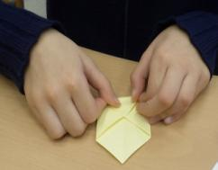
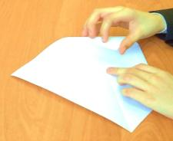
Notes:
Непросто выполнить, запомнить и воспроизвести в определённой последовательности следующие действия: проложить диагонали квадрата, найти середину и согнуть к середине четыре угла, заглаживая сгибы. А затем повторить то же самое два раза, переворачивая при этом заготовку на другую сторону. диагонали не «попадают» в углы, середина смещена в сторону, уголки «не хотят» встречаться, кто-то плохо заглаживает линии сгибов, у кого-то пропущены этапы складывания, а кто-то торопится и складывает небрежно.

Slide 18
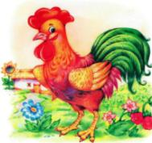
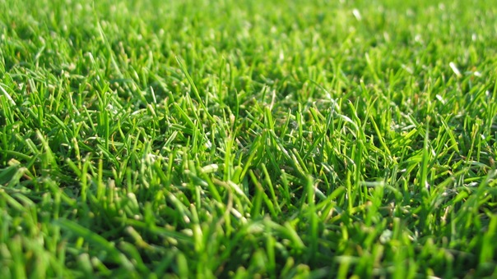
Notes:
Но наш квадрат – это лужайка с тропинками, и мы кладём в перекрёсток волшебное зёрнышко, способное накормить любое количество птиц, а вот и четыре голодных петушка прибежали! А следом за ними – курочки, затем и цыплята. Опыт показывает, что дети охотно включаются в такую игру, работают старательно и с заданием справляются почти все.

Slide 19
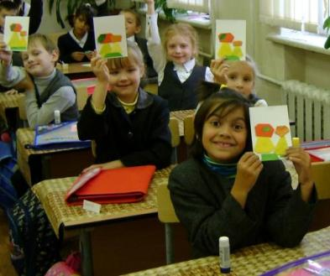
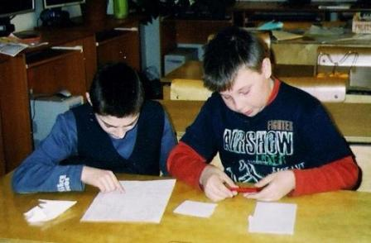
Notes:
Конечно, подобные игровые приёмы используются на начальных этапах обучения. Овладев необходимыми умениями складывания, дети работают по схеме, по словесному объяснению задания. Но если у кого-то возникают затруднения, то достаточно сказать, например: «Едем на лифте», «Кладём зёрнышко» и т. п., то есть, используя опорные и ключевые слова. При этом у ребёнка возникает ассоциативный образ, который помогает ему правильно выполнить задание.

Slide 20
Электронные образовательные ресурсы
1. Современные педагогические технологии в учреждении дополнительного образования детей Крамаренко М. Г., старший методист Куйбышевского ДДТ, 2012 г.
http://unionddt.ru/wp-content/uploads/2013/01/pedtehnologii.doc
2. Игровые технологии. Хлебникова О. А., 2011 г.
http://nsportal.ru/sites/default/files/2011/12/igrovye_tehnologii.docx

